Slide 1
SPRINT 3
Orientadores:
P2. Juliana Forin Pasquini Martinez
M2. Claudio Etelvino de Lima

Slide 2
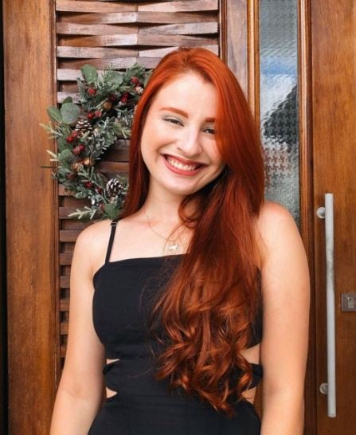
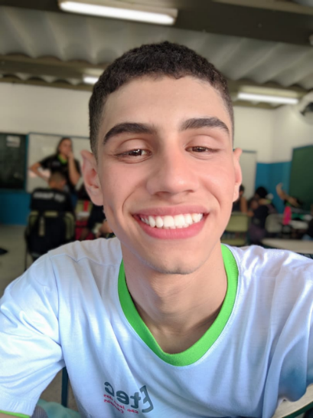
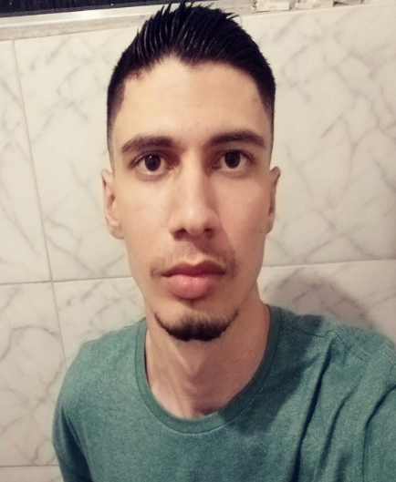
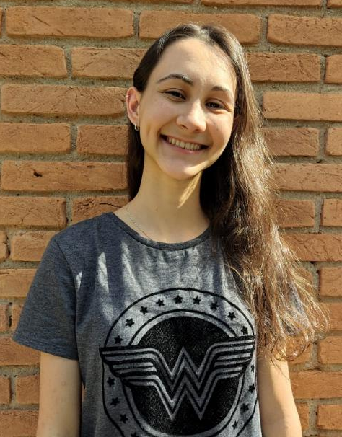
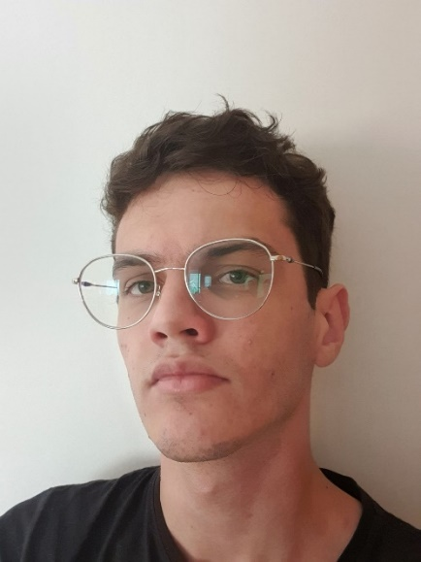
Integrantes:
Jeniffer Cristina - Desenvolvedora
Davi Elias Silvestre – Product Owner
Mateus Silva - Desenvolvedor
Ana Carolina das Neves – Scrum Master
Thales Kerber - Desenvolvedor

Slide 3

Objetivo
O projeto tem como finalidade organizar a comunicação da empresa com os clientes, desenvolvendo um sistema que possibilita o cadastro de mensagens enviadas para a empresa Pro4Tech por outros meios, como SMS, Whatsapp, Email e outros.

Slide 4
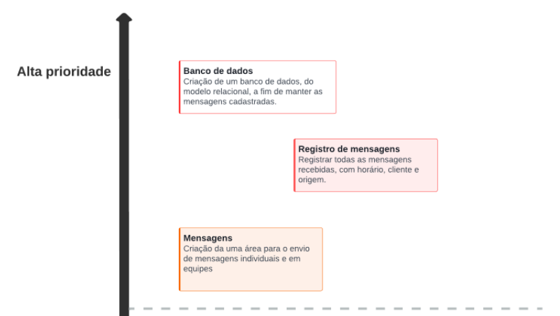
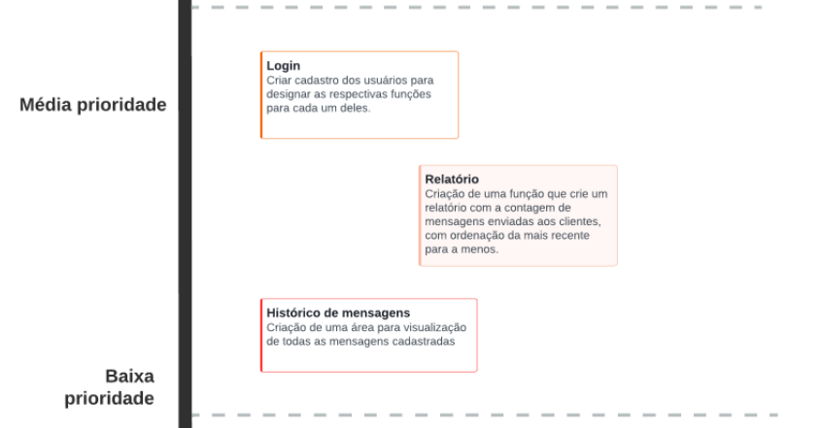
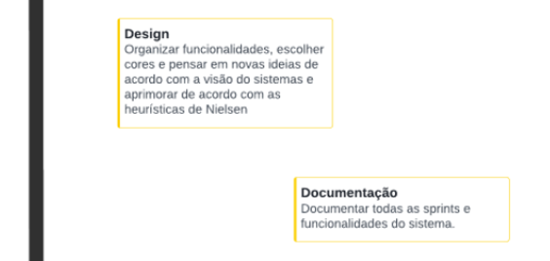
Backlog Total

Slide 5
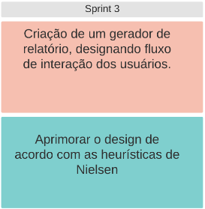
Backlog da Sprint
Desenvolveu-se uma página que tem por finalidade gerar um relatório de quantidade de mensagens enviadas para o usuário escolhido.
Criou-se a opção de um formador de relatório geral que contém o usuário e a quantidade de mensagens enviadas para cada um.
A partir dessa Sprint, o administrador tende a conseguir modificar os dados cadastrados, como tipo de usuário. Além disso, todas as informações cadastradas estão seguras na nuvem.

Slide 6
Evolução
Sprint 2
Cadastro e login de usuários (administrador, suporte, cliente);
Cadastro de projetos (coletivo);
Consulta de projetos;
Filtro de pesquisa;
Histórico de mensagens individuais e projetos.
Sprint 3
Criação das opções de gerador de relatório geral e específico por filtro de busca;
Desenvolvimento do modo de edição para os administradores, envolvendo os dados e usuário;
Dados armazenados na nuvem, reforçando a segurança.
Sprint 1
Consulta de mensagens;
Cadastro de mensagens.

Slide 7
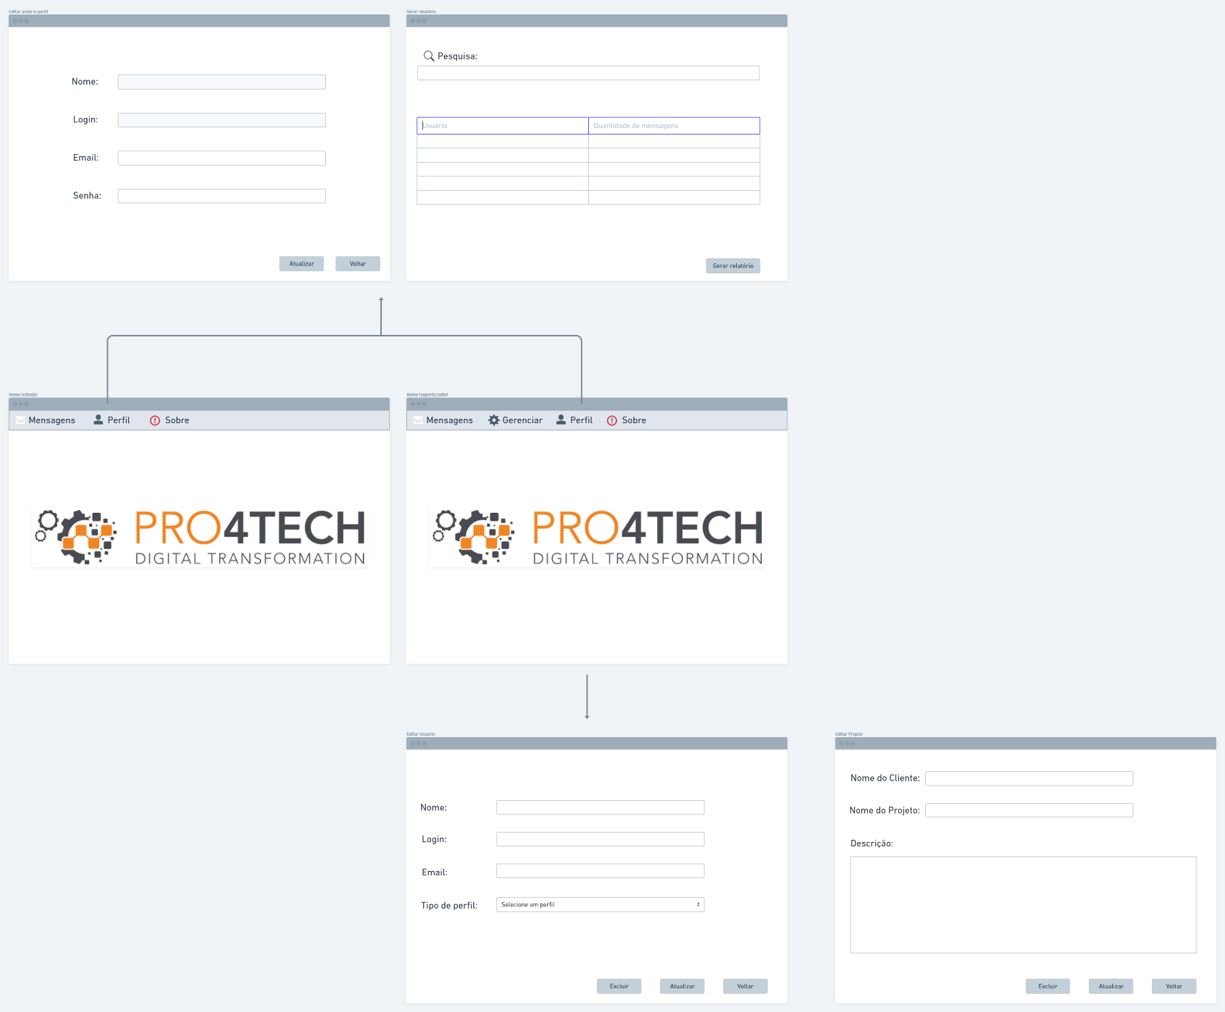
Wireframe

Slide 8

Features da Sprint 3

Slide 9
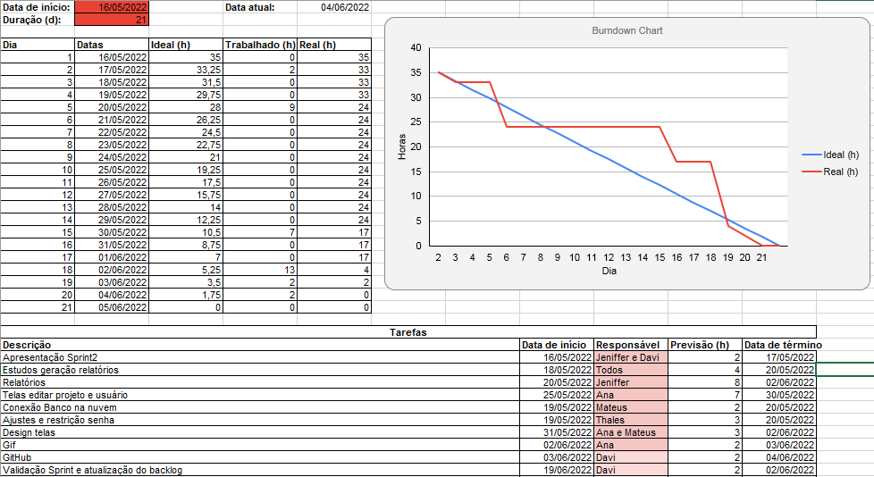
Burndown

Slide 10






Foram usadas as seguintes ferramentas, linguagens e tecnologias para a execução do projeto:
JAVA DESKTOP: Linguagem
MySQL: Banco de Dados
Git: Versionamento
GitHub: Armazenamento de código
NetBeans: Codificação
BRModelo: Diagramas
Lucid: Editor gráfico
Teams: Comunicação
Whimsical: Prototipagem

Slide 11
Agradecimentos Finais
À instituição Fatec São José dos Campos - Prof. Jessen Vidal pelo fornecimento, por toda infraestrutura, além da rede de apoio de toda equipe envolvida;
Em especial, aos professores Claudio Etelvino de Lima e Juliana Forin Pasquini Martinez, pela orientação, paciência e tempo dedicado ao grupo;
E à empresa Pro4tech, pela assistência e esclarecimentos prestados.

